Slide 1
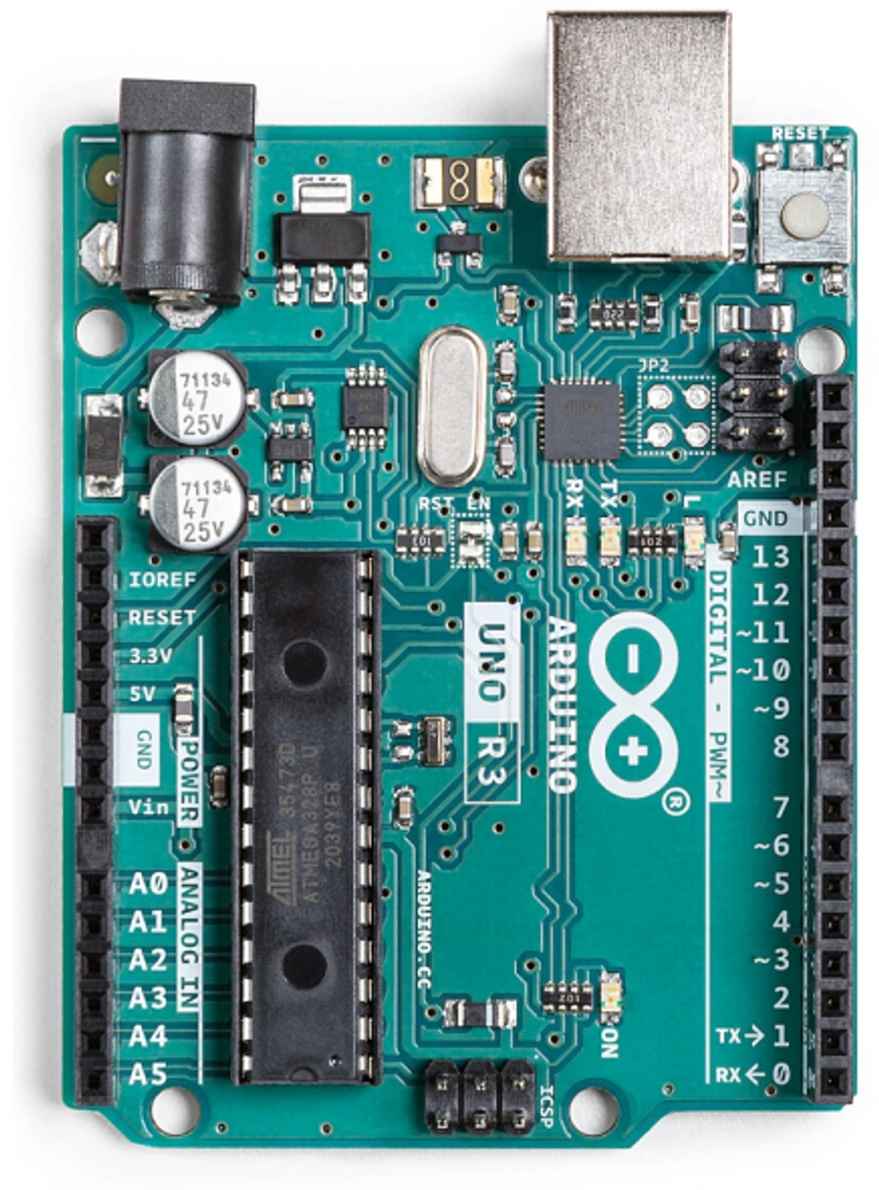

외부 인터럽트
아두이노의 하드웨어의 외부 인터럽트에 대해서 알아 봅니다.

Slide 2
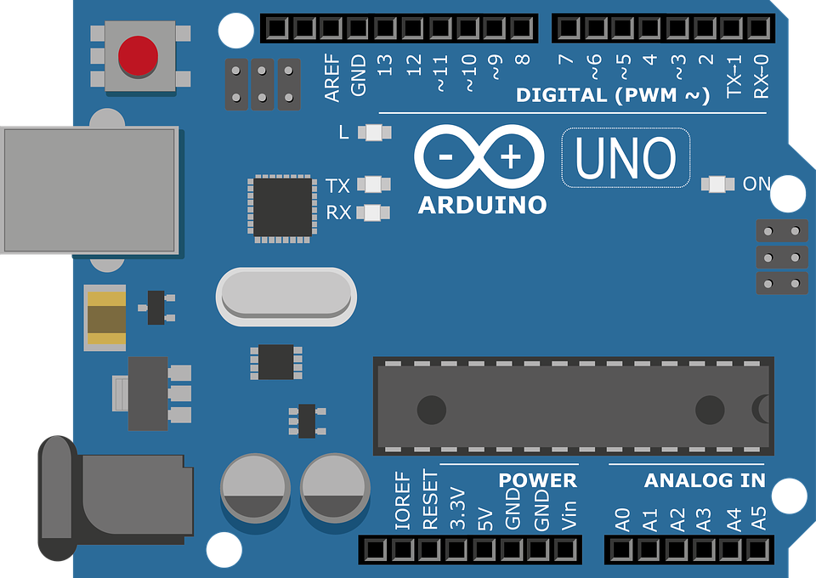
인터럽트 포트
아두이노는 외부의 신호 입력을 통하여 인터럽트를 발생시킬 수 있는 포트를 제공합니다.
외부 인터럽트 포트
2,3번 핀에 대해서 하드웨어 인터럽트를 제공합니다.

Slide 3
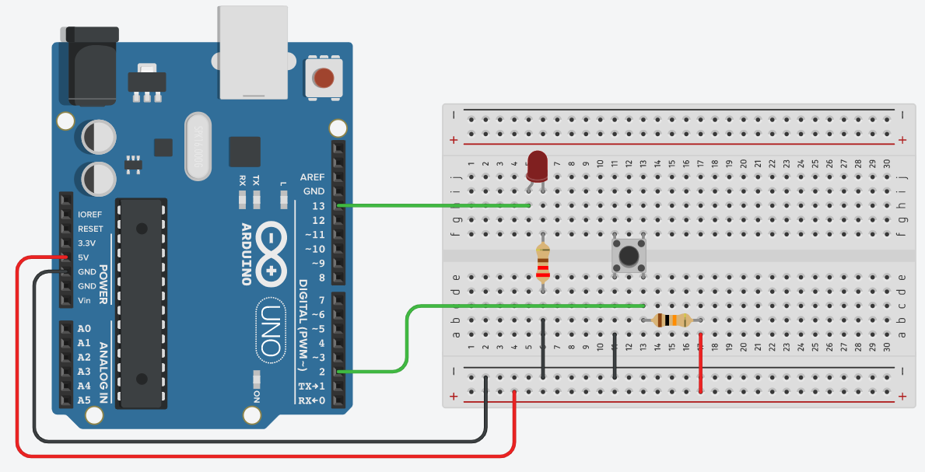
인터럽트로 LED 스위치 동작하기
스위치의 입력을 감지하여 LED를 동작시킵니다.
https://www.tinkercad.com/things/3wgZceAS1p7

Slide 4

스위치 폴링 감지
폴링:
High 에서 Low로 이동하는 신호를 검출
노이즈 발생

Slide 5
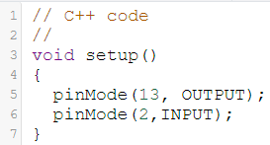
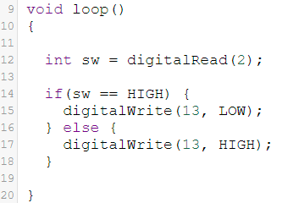
실습코드1
일반적인 폴링방식으로 스위치의 상태를 검출하여 LED를 점등합니다.
https://www.tinkercad.com/things/3wgZceAS1p7

Slide 6
인터럽트 스위치로 변경
스위치의 동작을 인터럽트로 신호가 발생되면, LED의 상태를 변경합니다.
스위치의 동작을 인터럽트로 변경합니다.
https://www.tinkercad.com/things/2k9cztkNHqS?sharecode=pv2_ghwpFn4xt-lUFiP4udJszQk19_ENLC1wjaie06k

Slide 7
인터럽트 설정
아두이노 우노의 AtMega328는 내부 GPIO 모듈에 의해서 2개의 외부 인터럽트를 지원합니다.
각각 외부 인터럽트 0과 1을 발생합니다.
attachInterrupt( digitalPinToInterrupt(핀), ISR, 모드);
attachInterrupt() 함수는 외부핀이 모드 동작에 대해서 수행하는 함수를 등록합니다.

Slide 8
인터럽트 모드
연결된 외부 핀의 상태가 변경되는 모드를 선택합니다.
RISING
FALLING
CHANGE
LOW
Low에서 High 로 변화는 순간을 검출합니다.
High에서 Low 로 변화는 순간을 검출합니다.
RISING과 FALLING 모두를 검출합니다.
Low가 연결되어 있는 동안 계속 발생

Slide 9
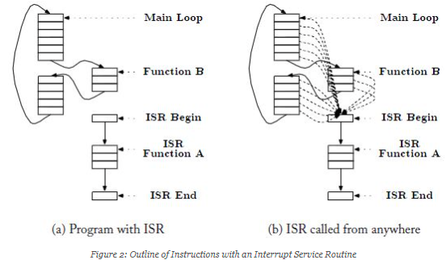
ISR 처리함수

Slide 10
ISR 처리함수
인터럽트 발생시 동작하는 함수입니다.
attachInterrupt( digitalPinToInterrupt(2), buttonPress, FALLING);
void buttonPress()
{
led_status = (led_status == LOW)?HIGH:LOW;
led_status_changed = true;
}

Slide 11
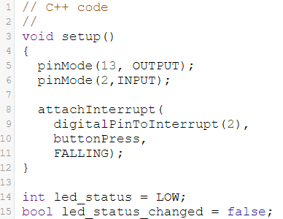
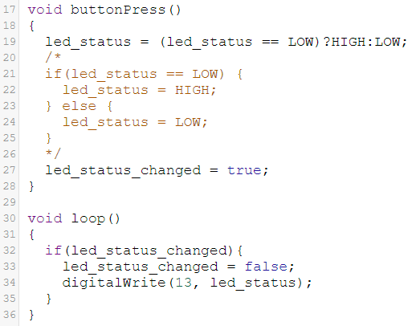
실습코드
https://www.tinkercad.com/things/2k9cztkNHqS

